Slide 1
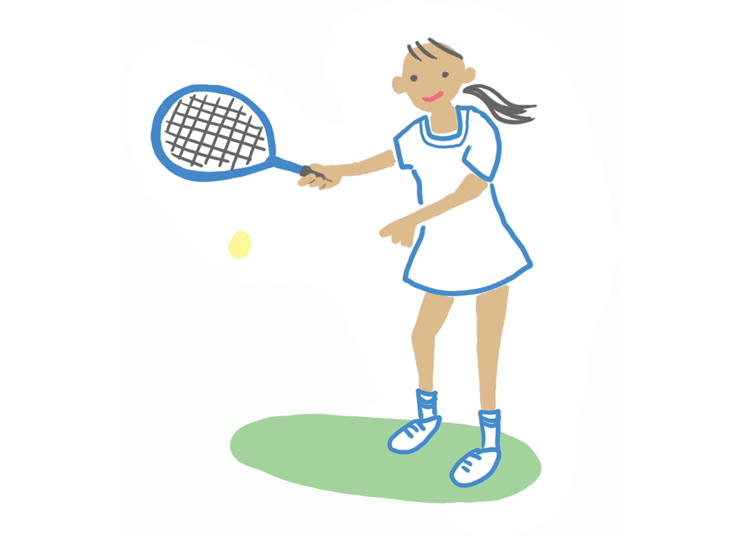
Bab 17 よく ロックを ききます
Yoku rokku o kikimasu.

Slide 2
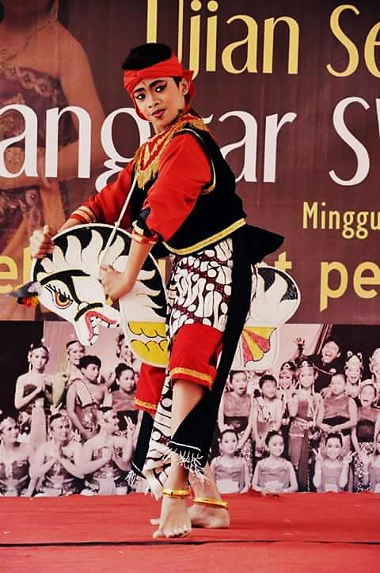
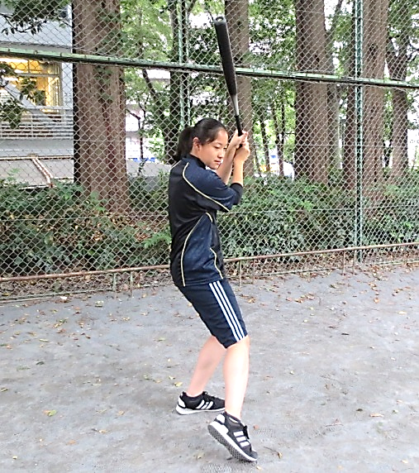
みて かんがえましょう
Notes:
Siswa diminta untuk membaca nyaring kalimat yang tertulis dalam bagian 「みて かんがえましょう」.
Mengamati situasi yang ada di foto (kapan, di mana, siapa, atau sedang apa). (perorangan)
Kemudian mendiskusikan dalam kelompok hal-hal yang berkaitan dengan informasi yang didapat dari foto sesuai redaksi yang ada. (pasangan atau kelompok)
Wakil kelompok menyatakan hasil diskusinya. Usahakan setiap kelompok mendapat kesempatan untuk melaporkan hasil diskusinya
_______________________________________________________________________________________________________________________________________________________________________________________
◆ 写真の出典
左：koleksi pribadi
右：koleksi pribadi
〈教科書のインドネシア語の訳
趣味や好きなことについて友達と話しなさい。趣味や好きなことが同じ人がたくさんいますか。ユニークな趣味を持っている友達がいますか。意外な趣味の人がいますか。趣味の活動でどんなことをよくしますか。その趣味はあなたの将来の夢に関係がありますか。〉
【日本語訳】
「みて かんがえましょう」に書かれている問いかけを一人の生徒に音読させる。
どんな場面か写真を観察する。
写真からわかることをグループで話し合う。
グループの代表が結果を発表する。

Slide 3
Apa hobimu? Apa hobi temanmu? Mari kita mempelajari mengenai hobi.
Notes:
〈あなたの趣味は何ですか。ともだちのしゅみはなんですか。趣味について勉強しましょう。〉

Slide 4
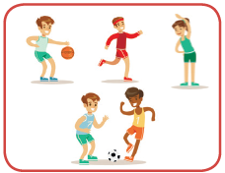
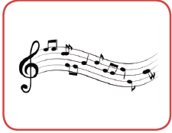
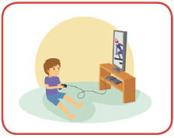
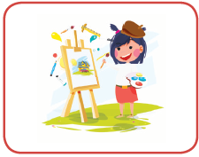
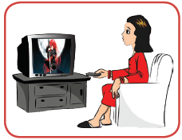
きいて いいましょう 1①
1
2
3
スポーツ
supootsu
どくしょ
dokusho
おんがく
ongaku
4
5
6
ゲーム
geemu
え
e
アニメ
anime
Notes:
Sebelum memperdengarkan audio, siswa diminta mengkonfirmasi makna/situasi gambar.
Cara memperdengarkan audio:
A. Tahap siswa menyimak saja
1. Siswa menyimak saja. (tanpa tulisan). (2 kali)
2. Siswa menyimak saja (perlihatkan tulisan). (2 kali)
3. Guru menyebutkan dengan acak, siswa diminta untuk menunjuk gambar atau menyebutkan angka dari gambar yang dimaksud.
B. Tahap siswa menyebutkan bahasa Jepang
4. Siswa mendengar dan ucap ulang.
5. Siswa menyebutkan bahasa Jepang dari gambar yang ditunjuk guru.
（atau, siswa menyebutkan salah satu kata, siswa lain menyebutkan nomor gambar)
C. Tahap siswa mengkonfirmasi tulisan
6. Siswa memasangkan tulisan dengan gambar.
7. Siswa saling mencocokkan dengan teman di dekatnya.
8. Perdengarkan sekali lagi, sambil dicek bersama.
_______________________________________________________________________________________________________________________________________________________________________________________
◆ 進め方
音声を聞く前に、場面や絵の内容を確認する。
A聞くだけ
1. 文字を見ないで2回、2. 文字を見て2回、3. 教師が言ったことばの絵を指さししたり番号を言う
B発音する
4. 聞いて繰り返す、5. 教師が指さした絵の言葉を言う（一人の生徒が言い、他の生徒が指さす
C文字を確認する
6. 絵と言葉を結び付ける、7. 生徒同士で答えを確認する、8. もう一度聞いてチェックする

Slide 5
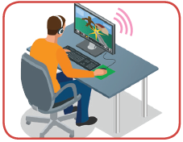
きいて いいましょう 1②
7
8
サッカー
sakkaa
マンガ
manga
9
10
11
ロック
rokku
インターネット
intaanetto
オンラインゲーム
onrain geemu
Notes:
Sebelum memperdengarkan audio, siswa diminta mengkonfirmasi makna/situasi gambar.
Cara memperdengarkan audio:
A. Tahap siswa menyimak saja
1. Siswa menyimak saja. (tanpa tulisan). (2 kali)
2. Siswa menyimak saja (perlihatkan tulisan). (2 kali)
3. Guru menyebutkan dengan acak, siswa diminta untuk menunjuk gambar atau menyebutkan angka dari gambar yang dimaksud.
B. Tahap siswa menyebutkan bahasa Jepang
4. Siswa mendengar dan ucap ulang.
5. Siswa menyebutkan bahasa Jepang dari gambar yang ditunjuk guru.
（atau, siswa menyebutkan salah satu kata, siswa lain menyebutkan nomor gambar)
C. Tahap siswa mengkonfirmasi tulisan
6. Siswa memasangkan tulisan dengan gambar.
7. Siswa saling mencocokkan dengan teman di dekatnya.
8. Perdengarkan sekali lagi, sambil dicek bersama.
_______________________________________________________________________________________________________________________________________________________________________________________
◆ 進め方
音声を聞く前に、場面や絵の内容を確認する。
A聞くだけ
1. 文字を見ないで2回、2. 文字を見て2回、3. 教師が言ったことばの絵を指さししたり番号を言う
B発音する
4. 聞いて繰り返す、5. 教師が指さした絵の言葉を言う（一人の生徒が言い、他の生徒が指さす
C文字を確認する
6. 絵と言葉を結び付ける、7. 生徒同士で答えを確認する、8. もう一度聞いてチェックする

Slide 6
にほんごで いいましょう
(1) film berupa gambar
(2) anak cabangnya renang, basket, voli
(3) jenisnya ada rock, pop, dangdut, dan lainnya
(4) kegiatan di dalam rumah
(5) ada yang klasik, ada yang modern
(6) hobimu sendiri
Notes:
Siswa membaca kalimat yang tersedia, lalu menyebutkan jawaban dalam bahasa Jepang.
Jawaban belum tentu hanya satu dan tidak selalu harus sama. Apabila ada siswa yang menjawab berbeda, guru meminta argumentasi dari siswa yang menjawab berbeda (dalam bahasa Indonesia).
Setelah mendengarkan argumentasi, diharapkan siswa lain bisa memahami dan menerima jawaban yang berbeda. (tetapi kalau tidak ada argumentasinya, guru bisa memberikan kesempatan kepada siswa lain untuk membantu memikirkan argumentasinya)
Tujuan kegiatan ini BUKAN menuliskan jawaban.
_______________________________________________________________________________________________________________________________________________________________________________________
○ こたえの例
(1)アニメ (2)スポーツ (3)おんがく (4)アニメ、どくしょ、マンガ・・・ (5)おんがく、ゲーム、スポーツ (6)自由回答
〈（１）絵で作られている映画〉
〈（２）水泳やバスケットボール、バレーボールなどの種目がある〉
〈（３）ロック、ポップ、ダンドゥットなどの種類がある〉
〈（４）室内で行う活動〉
〈（５）クラシックもあれば、現代的（モダン）なのもある〉
〈（６）あなたの趣味〉
◆ 進め方
答えを日本語で言う。答えは一つ、みんな同じとは限らない。違う答えの場合、なぜか説明する（インドネシア語で）。理屈がわかる、他の人が納得できればよい。
書くことは目的ではない。

Slide 7
よみましょう 1
Kerjakan Lembar Kerja 1
Carilah enam kata dari gambar yang tersedia berikut ini, dengan cara melingkari deretan huruf, baik secara horizontal, vertikal, maupun diagonal.
Notes:
Mencari tulisan dari 6 kata yang sesuai gambar.
Konfirmasikan dulu gambar-gambar yang ada.
Siswa diminta untuk mencari kata dalam katakana yang sesuai dengan gambar.
Siswa diminta untuk mencocokkan jawaban dengan teman di dekatnya.
Bersama teman sekelas mengkonfirmasikan jawabannya.
_______________________________________________________________________________________________________________________________________________________________________________________
〈下の5つの絵が表す言葉を探しなさい。言葉の並び方は、縦、横、斜めです。〉
◆ 進め方
たて、横、ななめで、下の絵の6つのことばを探しなさい。
絵の日本語を全員で確認する。例（マンガ）をみんなでやってみる。
絵のカタカナをそれぞれ探す。
友だちと答えを確認する。
クラスで答えを確認する。答え合わせは 左上からスタート。

Slide 8
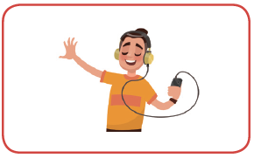
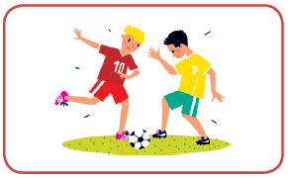
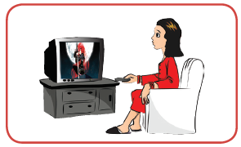
きいて いいましょう 2
1
2
3
よみます
yomimasu
かきます
kakimasu
ききます
kikimasu
4
5
6
うたいます
utaimasu
します
shimasu
みます
mimasu
Notes:
Sebelum memperdengarkan audio, siswa diminta mengkonfirmasi makna/situasi gambar.
Cara memperdengarkan audio:
A. Tahap siswa menyimak saja
1. Siswa menyimak saja. (tanpa tulisan). (2 kali)
2. Siswa menyimak saja (perlihatkan tulisan). (2 kali)
3. Guru menyebutkan dengan acak, siswa diminta untuk menunjuk gambar atau menyebutkan angka dari gambar yang dimaksud.
B. Tahap siswa menyebutkan bahasa Jepang
4. Siswa mendengar dan ucap ulang.
5. Siswa menyebutkan bahasa Jepang dari gambar yang ditunjuk guru.
（atau, siswa menyebutkan salah satu kata, siswa lain menyebutkan nomor gambar)
C. Tahap siswa mengkonfirmasi tulisan
6. Siswa memasangkan tulisan dengan gambar.
7. Siswa saling mencocokkan dengan teman di dekatnya.
8. Perdengarkan sekali lagi, sambil dicek bersama.
_______________________________________________________________________________________________________________________________________________________________________________________
◆ 進め方
音声を聞く前に、場面や絵の内容を確認する。
A聞くだけ
1. 文字を見ないで2回、2. 文字を見て2回、3. 教師が言ったことばの絵を指さししたり番号を言う
B発音する
4. 聞いて繰り返す、5. 教師が指さした絵の言葉を言う（一人の生徒が言い、他の生徒が指さす
C文字を確認する
6. 絵と言葉を結び付ける、7. 生徒同士で答えを確認する、8. もう一度聞いてチェックする

Slide 9
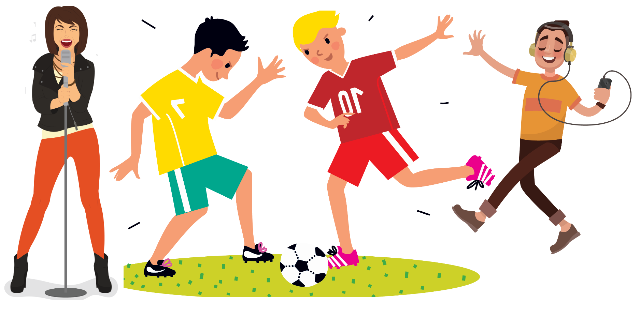
よみましょう 2
Pasangkan kata-kata dengan kata padanan kerja yang sesuai!
Notes:
Siswa secara perorangan membaca untuk menyelesaikan tugas (bukan membaca nyaring)
Perhatikan contoh dengan seksama, dan konfirmasikan cara pengisiannya. Beritahukan pula bahwa jawaban dapat lebih dari satu.
Siswa saling memeriksa hasil kerja.
Mencocokkan seluruh kelas
Membaca nyaring bersama
_______________________________________________________________________________________________________________________________________________________________________________________
○ 答え
(1) サッカーを bします/eみます (2)アニメを eみます
(3)マンガを cよみます/dかきます (4)おんがくを aききます
(5)えを dかきます/eみます (6)ゲームを bします
(7)ロックを aききます/fうたいます
〈使うことができることばと動詞を線で結びなさい。〉
◆ 進め方
音読することが目的ではなく、語の単位（文字のかたまり）で認識する。
例をみんなでやって、やり方を確認する。答えは一つではないことも確認する。
生徒同士答えを確認
クラスで確認
いっしょに音読

Slide 10
Apa hobimu? Apa yang sering dilakukan yang berkaitan dengan hobimu? Mari membicarakan hobi dengan temanmu.
Notes:
〈みなさんの趣味は何ですか。よく何をしますか。ともだちと趣味について話してみましょう。〉

Slide 11
ききましょう 1
Kerjakan Lembar Kerja 2
Dengarkan empat percakapan berikut! Isi kolom dengan hobi dan kegiatan yang sering dilakukan oleh masing-masing orang!
1
2
3
4
Notes:
Siswa membaca penjelasan dan instruksi yang ada, untuk mengetahui tugasnya (situasi percakapan dan tujuan dari percakapan, yang akan diperdengarkan, dan yang harus disimak dari percakapan ini)
Mengkonfirmasi pilihan jawaban.
Apabila ada beberapa tugas yang harus disimak, perdengarkan untuk satu tugas saja.(jangan diperdengarkan untuk mengerjakan dua tugas sekaligus)
Contoh dikerjakan bersama.
Perdengarkan berkali-kali. Jawaban dicocokkan dengan sesama teman. Setelah itu, perdengarkan sekali lagi untuk mencocokkan jawaban bersama.
_______________________________________________________________________________________________________________________________________________________________________________________
〈以下の4つの会話を聞いて、それぞれの人の趣味は何か、また、よくすることは何か聞いて、選びなさい。〉
◆ 進め方
生徒は指示を読む。タスクは何か（どんな場面や目的の会話を聞くか、何を理解するか）確認する。
選択肢を確認する。
複数のタスクがある場合は、1回に一つの目的で聞く。
例題をみんなでやってみる。
複数回聞く。答えは生徒同士で確認する。全体でもう一度聞いて答えを確認する。

Slide 12
はなしましょう 1
（サリさん）、しゅみは なんですか。
（Sari-san）, shumi wa nan desu ka.
（おんがく）です。
(Ongaku) desu.
よく （ロック）を （ききます）。
Yoku (rokku) o (kikimasu).
そうですか。
Sou desu ka.
Notes:
Siswa mendengarkan model percakapan/presentasi. Konfirmasikan fungsi dan artinya.
Ulangi sambil melihat tulisannya.
Siswa mempraktekkan dengan beberapa temannya (informasi sesuai dengan yang sebenarnya)
(Tujuannya BUKAN menghafal model percakapan atau melafalkan dengan benar).
YANG PENTING pada bagian ini adalah memberikan kesempatan kepada siswa untuk mengutarakan informasi sesungguhnya mengenai dirinya kepada banyak orang dan mendengar jawaban dari temannya. sesuai dengan contoh percakapan.
_______________________________________________________________________________________________________________________________________________________________________________________
◆ 進め方
モデルの音声を聞く。意味を確認する。
文字を見ながら、口慣らしのために繰り返す。（モデル文を覚えたり、正しく発音することが目的ではない。）
何人もの違う人に自分のことを何度も言う、違う人の答えを聞くことが大事。

Slide 13
Wawancara： Hobi
Kerjakan Lembar Kerja 3
Wawancarai lima orang teman mengenai hobi masing-masing menggunakan contoh percakapan 「はなしましょう 1」.
Isi baris paling atas dengan informasi mengenai diri sendiri.
Apa hobi yang paling banyak disukai oleh kelompokmu atau teman sekelasmu?
Notes:
「はなしましょう1」を例にして5人の友達に趣味についてインタビューしなさい。
表の一番上の行には、自分のことを書き入れなさい。
［緑色の箱の中］
〈あなたのグループの人、またはクラスメートの中で何の趣味を持つ人が一番多いですか。〉

Slide 14
しゅみは （…………………）です。
よく（…………………） を （…………………）ます。
Shumi wa desu
Yoku o masu.
Notes:
Siswa memikirkan fungsi pola kalimat dan maknanya.disampaikan oleh siswa. Bila ada kesalahan, guru menanyakan pendapat dari siswa lain.
Guru hanya memberikan contoh kalimat sejenis, untuk memancing siswa untuk berpikir.
Di sini guru TIDAK menjelaskan, siswa tidak menuliskan dan mengingat penjelasan guru. (Fungsi masing-masing pola kalimat, ditulis di catatan)
Menyebutkan hobi
（２）Menyebutkan hal yang sering dilakukan berkaitan dengan hobi
_______________________________________________________________________________________________________________________________________________________________________________________
◆ 進め方
文型の機能や意味を生徒に考え、発表させる。教師は、修正やまとめをする。教師は説明しない。教師の説明を書いたり覚えたりするのではない。
（１）趣味は何か言う。
（２）よくする活動を言う。

Slide 15
Apa hobi kalian dan apa kesukaanmu? Mari kita bicarakan dengan teman kita.
Notes:
〈みなさんの趣味は何で、その中でも好きな物は何ですか。友だちと話してみましょう〉

Slide 16
ききましょう 2①
Kerjakan Lembar Kerja 4
Dengarkan empat percakapan berikut. Isilah hobi dari pilihan a – d dan isilah serta hal yang disukai oleh tiap orang dari pilihan e – h!
1
2
3
4
Notes:
Siswa membaca penjelasan dan instruksi yang ada, untuk mengetahui tugasnya (situasi percakapan dan tujuan dari percakapan, yang akan diperdengarkan, dan yang harus disimak dari percakapan ini)
Mengkonfirmasi pilihan jawaban.
Apabila ada beberapa tugas yang harus disimak, perdengarkan untuk satu tugas saja.(jangan diperdengarkan untuk mengerjakan dua tugas sekaligus)
Contoh dikerjakan bersama.
Perdengarkan berkali-kali. Jawaban dicocokkan dengan sesama teman. Setelah itu, perdengarkan sekali lagi untuk mencocokkan jawaban bersama.
_______________________________________________________________________________________________________________________________________________________________________________________
〈以下の4つの会話を聞いて、それぞれの人の趣味は何かをa-dから、また、何が好きかをe-hから選びなさい。〉
◆ 進め方
生徒は指示を読む。タスクは何か（どんな場面や目的の会話を聞くか、何を理解するか）確認する。
選択肢を確認する。
複数のタスクがある場合は、1回に一つの目的で聞く。
例題をみんなでやってみる。
複数回聞く。答えは生徒同士で確認する。全体でもう一度聞いて答えを確認する。

Slide 17
ききましょう 2②
Dengarkan kembali percakapan 1-3, lalu pilih kata tanya yang benar!
？
1
2
3
Notes:
Menjodohkan kata-kata yang tepat, sesuai dengan jawabannya.
_______________________________________________________________________________________________________________________________________________________________________________________
○こたえ
1. だれ 2. なに 3. どこ
〈１−３の会話をもう一度聞いて、疑問詞を選びなさい。〉
◆ 進め方
Menjodohkan kata-kata yang tepat, sesuai dengan jawabannya.（日本語訳）

Slide 18
はなしましょう 2
（エコさん） 、しゅみは なんですか。
( Eko-san ), shumi wa nan desu ka.
（アニメ）です。よく（インターネット）を （みます)。
(Anime) desu. Yoku (intaanetto) o (mimasu).
そうですか。（なに）が すきですか。
Sou desu ka. (Nani) ga suki desu ka.
（ドラえもん）が すきです。
(Doraemon) ga suki desu.
そうですか。
Sou desu ka.
Notes:
Siswa mendengarkan model percakapan/presentasi. Konfirmasikan fungsi dan artinya.
Ulangi sambil melihat tulisannya.
Siswa mempraktekkan dengan beberapa temannya (informasi sesuai dengan yang sebenarnya)
(Tujuannya BUKAN menghafal model percakapan atau melafalkan dengan benar).
YANG PENTING pada bagian ini adalah memberikan kesempatan kepada siswa untuk mengutarakan informasi sesungguhnya mengenai dirinya kepada banyak orang dan mendengar jawaban dari temannya. sesuai dengan contoh percakapan.
_______________________________________________________________________________________________________________________________________________________________________________________
◆ 進め方
モデルの音声を聞く。意味を確認する。
文字を見ながら、口慣らしのために繰り返す。（モデル文を覚えたり、正しく発音することが目的ではない。）
何人もの違う人に自分のことを何度も言う、違う人の答えを聞くことが大事。

Slide 19
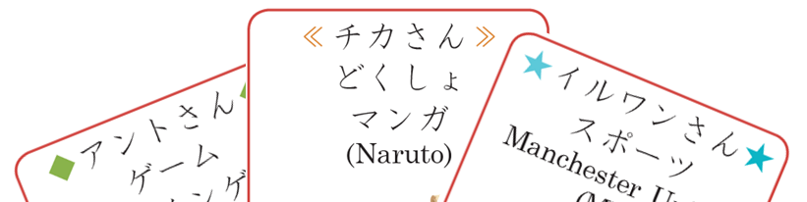
ききましょう 3
Kerjakan Lembar Kerja 5
Dengarlah presentasi poster berikut. Pilih poster yang sesuai dengan presentasi yang dimaksud!
1
2
3
Notes:
Siswa membaca penjelasan dan instruksi yang ada, untuk mengetahui tugasnya (situasi percakapan dan tujuan dari percakapan, yang akan diperdengarkan, dan yang harus disimak dari percakapan ini)
Mengkonfirmasi pilihan jawaban.
Apabila ada beberapa tugas yang harus disimak, perdengarkan untuk satu tugas saja.(jangan diperdengarkan untuk mengerjakan dua tugas sekaligus)
Contoh dikerjakan bersama.
Perdengarkan berkali-kali. Jawaban dicocokkan dengan sesama teman. Setelah itu, perdengarkan sekali lagi untuk mencocokkan jawaban bersama.
_______________________________________________________________________________________________________________________________________________________________________________________
〈ポスターの発表を聞いて、その発表のポスターを選びなさい。〉
◆ 進め方
生徒は指示を読む。タスクは何か（どんな場面や目的の会話を聞くか、何を理解するか）確認する。
選択肢を確認する。
複数のタスクがある場合は、1回に一つの目的で聞く。
例題をみんなでやってみる。
複数回聞く。答えは生徒同士で確認する。全体でもう一度聞いて答えを確認する。

Slide 20
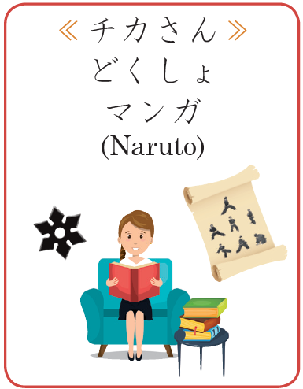
Proyek: Poster Hobi Teman ①
Wawancarai teman yang jarang berbicara denganmu. Carilah informasi mengenai hobi atau kesukaan temanmu, Setelah itu, dengan berpedoman pada hasil wawancara, buatlah mini poster yang memperkenalkan teman tersebut, kemudian presentasikan! Contoh percakapan lihat 「はなしましょう2」.
1. Wawancara
Kerjakan Lembar Kerja 6
2. Membuat Poster
Buat poster yang menceritakan hobi teman yang kamu wawancarai. Poster terdiri dari gambar dan kata kunci dalam bahasa Jepang. (Bisa melihat contoh dari tugas 「ききましょう3」 )
Notes:
Guru mengarahkan siswa untuk memilih teman yang jarang punya kesempatan berbicara dengannya.
Hasil wawancara akan menjadi sumber informasi bagi pembuatan poster.
_______________________________________________________________________________________________________________________________________________________________________________________
〈プロジェクト：友達の趣味のポスター
クラスの中であまり話したことがない人に、インタビューをしましょう。その後でポスターを作って、発表しましょう。インタビューのし方は「はなしましょう2」を使いましょう。〉
〈ポスターの作り方
ききましょう３の例を見て、インタビューをした相手の「名前」「趣味」「好きなこと」「好きな物」などを書いたポスターを作りましょう。〉
◆ 進め方
あまり話さない友達と話すように、促す。
インタビューの結果はポスターを書くときの情報になるので、しっかり聞く。

Slide 21
Proyek: Poster Hobi Teman ②
Kerjakan Lembar Kerja 7
3. Presentasi
(1) Buat kelompok terdiri atas 4 – 6 orang.
(2) Masing-masing anggota kelompok mempresentasikan posternya.
(3) Anggota yang tidak presentasi, menuliskan kesan atas presentasi
yang didengar. (Lembar Kerja 7)
(4) Pilih salah satu hobi yang paling menarik untuk menjadi wakil
dari kelompok yang berpresentasi di depan kelas.
Notes:
〈(1)4～6人でグループをつくる。
(2)グループの中で、発表する。
(3)発表を聞いて、LK7に記入する。（項目;紹介された人／紹介した人／感想）
(4)グループの中で一番意外な趣味を持った友だちについて発表をした人がグループの代表になり、クラスで発表する。〉

Slide 22
Contoh Presentasi Hasil Wawancara
アントさんの しゅみは ゲームです。
Anto-san no shumi wa geemu desu.
よく オンラインゲームを します。
Yoku onrain geemu o shimasu.
Ｃｏｕｎｔｅｒ ｓｔｒｉｋｅが すきです。
Counter Strike ga suki desu.
Prestasi Anto tetap prima, meski senang main online game. Aku harus mencontohnya…
Notes:
Siswa menyimak contoh presentasi hasil wawancara, sambil membaca.
Konfirmasikan alur presentasi.
Siswa berlatih sendiri, sesuai dengan informasi yang ada padanya.
Komentar dalam bahasa Indonesiapun perlu dipikirkan.
_______________________________________________________________________________________________________________________________________________________________________________________
〈インタビュー結果の発表例 アントさんはまじめで優秀だけど、オンラインゲームを楽しんでいる。私も見習わなきゃ。〉
◆ 進め方
発表例を聞きながら読む練習をする。
発表の流れを確認する。
生徒は自分で連取してから、グループ内で発表する。
インドネシア語のコメントも考える。

Slide 23
(3) (…………………）が すきです。
Ga suki desu.
Notes:
Siswa memikirkan fungsi pola kalimat dan maknanya.disampaikan oleh siswa. Bila ada kesalahan, guru menanyakan pendapat dari siswa lain.
Guru hanya memberikan contoh kalimat sejenis, untuk memancing siswa untuk berpikir.
Di sini guru TIDAK menjelaskan, siswa tidak menuliskan dan mengingat penjelasan guru. (fungsi masing-masing pola kalimat, ditulis di catatan)
(3) Menyatakan kesukaan yang berkaitan dengan hobi.
_______________________________________________________________________________________________________________________________________________________________________________________
◆ 進め方
文型の機能や意味を生徒に考え、発表させる。教師は、修正やまとめをする。教師は説明しない。教師の説明を書いたり覚えたりするのではない。
（3）好きな物、すきなひと、好きなことを言う。

Slide 25
Struktur : Kalimat nomina
Notes:
Guru memberikan banyak contoh dari kalimat yang menggunakan struktur kalimat tersebut.
Siswa diminta untuk menemukan struktur kalimat dan menemukan kesamaan dari kalimat-kalimat contoh.
Setelah itu, siswa diminta untuk mengerjakan latihan. Lalu jawabannya dicek bersama.
Simak audio berikut, dan periksa jawaban di atas
_______________________________________________________________________________________________________________________________________________________________________________________
〈構造：名詞文〉
◆ 進め方
教師は例文をたくさん出す。
生徒は例文から文型を発見する。
練習問題を解く、他の生徒と答えを確認する。

Slide 26
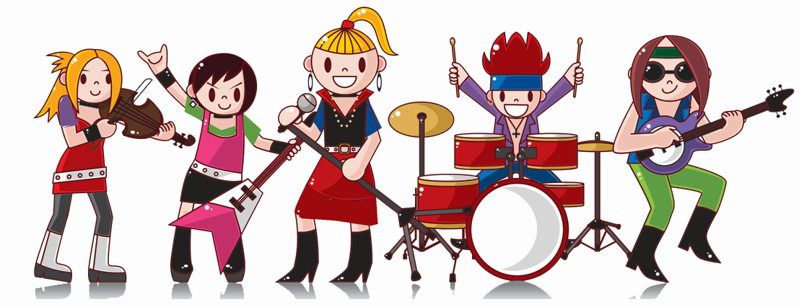
Latihan
Bacalah kalimat berikut, lalu pilih jawaban yang benar!
1
2
3
4
5
Simak audio berikut, dan periksalah jawabannya!
Notes:
〈文を読んで、aかbか正しいほうをえらびなさい〉

Slide 27
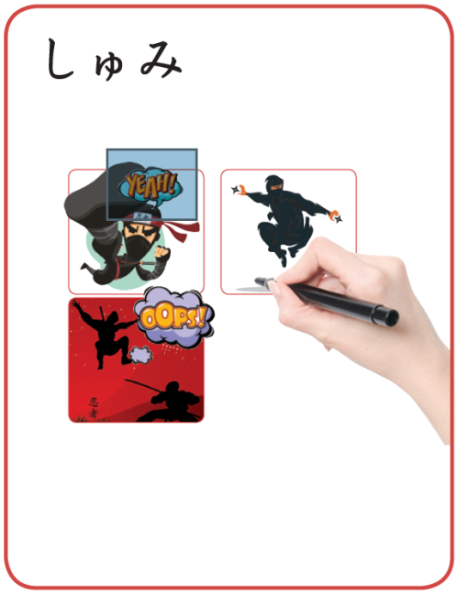
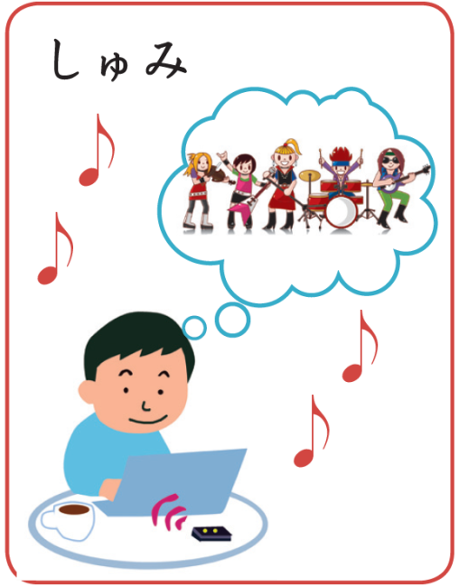
よみましょう 3 「ともだちの しゅみ」
Seseorang sedang memperkenalkan hobi temannya di kelas sambil memperlihatkan poster. Baca kalimat perkenalan berikut, lalu pilih poster yang dimaksud, kemudian isilah pilihan a – c ke dalam tanda kurung!
Notes:
Tujuan kegiatan adalah membaca sesuai dengan kebutuhan dalam rupa tugas yang harus diselesaikan. BUKAN membaca nyaring.
_______________________________________________________________________________________________________________________________________________________________________________________
＜クラスで、ポスターを見せながら友達の趣味について紹介しています。紹介している文を読んで、どのポスターを見せているか選び、（ ）に書きなさい。＞
目的はタスク達成のために読むこと、音読ではない。

Slide 28
よみましょう 3 「ともだちの しゅみ」②
1.
Aさんの しゅみは マンガです。
よく マンガを かきます。
Narutoが すきです。
b
（ ）
2.
Bさんの しゅみは おんがくです。
よく インターネットを みます。
にほんの うたが すきです。
c
（ ）
3.
Cさんの しゅみは どくしょです。
よく マンガを よみます。
ドラえもんが すきです。
a
（ ）
Notes:
Tujuan kegiatan adalah membaca sesuai dengan kebutuhan dalam rupa tugas yang harus diselesaikan. BUKAN membaca nyaring.
_______________________________________________________________________________________________________________________________________________________________________________________
＜クラスで、ポスターを見せながら友達の趣味について紹介しています。紹介している文を読んで、どのポスターを見せているか選び、（ ）に書きなさい。＞
目的はタスク達成のために読むこと、音読ではない。

Slide 30
Adakah orang di sekitarmu yang memiliki hobi/kegemaran agak aneh atau unik? Siapa dia? Hobi apakah itu?
Bicarakan dalam kelompok, menurutmu apa alasan menganggap hobi itu unik?
Notes:
Siswa membaca kalimat yang tertulis di buku. Kemudian siswa diminta mengamati foto serta memikirkannya jawaban dari tiap pertanyaan, lalu mendiskusikannya dengan teman di kelompoknya.
Setelah itu hasil pemikiran kelompok dipresentasikan untuk seluruh . (usahakan kesempatan berbicara diberikan seimbang pada masing-masing kelompok).
○ Contoh hobi unik
① Ada yang unik dari suatu hobi.
contoh: mengumpulkan kaleng bekas、memelihara reptil.
② Seseorang yang melakukan suatu hobi yang tidak sesuai dengan anggapan kebanyakan orang.
contoh: Siswa SMA menyanyikan lagu enka、perempuan merakit robot.
_______________________________________________________________________________________________________________________________________________________________________________________
〈1.あなたの周りにちょっと変わった、ユニークな趣味を持っている人がいますか。それはだれですか。どんな趣味ですか。
2.ユニークだと思った理由は何ですか。グループで話し合いましょう。〉
◆ 進め方
問いかけの文を読む（生徒の一人に音読させる）。写真を見る、質問の答えを考える、他の生徒と話し合う。
クラスで結果を共有する。
○ユニークな趣味の例
①趣味そのものがユニークである。
例）空き缶集め、爬虫類ばかり飼う
②ある人がある趣味を持っているその組み合わせが変わっている。
例）高校生で演歌、女子でロボット作り

Slide 31
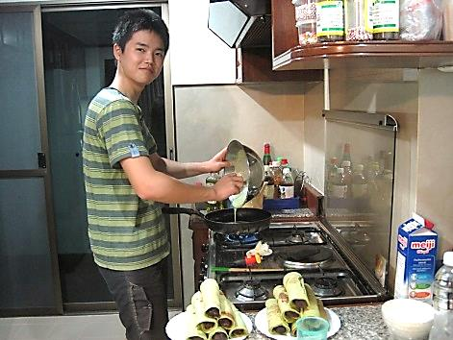
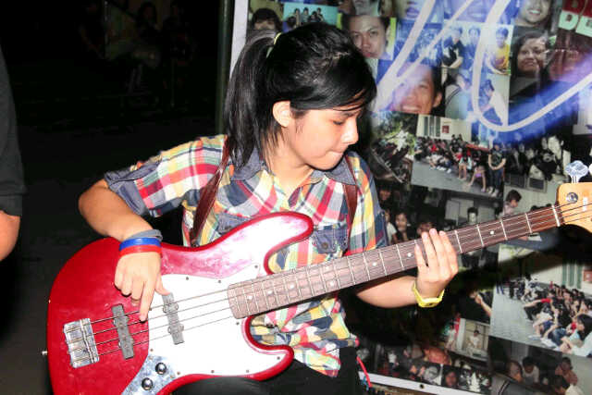
3. Dua foto di bawah ini adalah foto dua orang siswa SMA yang sedang beraksi menjalankan hobinya. Apa yang terpikir olehmu ketika melihat foto ini? Mengapa kau berpikir demikian (apa alasannya)?
4. Apakah yang terpikirkan mengenai hobi yang unik?
Notes:
Panduan Operasional Latihan
☆ Apakah siswa mempunyai suatu keyakinan bahwa suatu hobi hanya pantas untuk laki-laki atau perempuan saja? Siswa menyatakan pendapat pribadinya sambil berdiskusi dengan teman yang lain.
_______________________________________________________________________________________________________________________________________________________________________________________
◆写真の出典
左：koleksi pribadi 右：koleksi pribadi
〈3.下の2枚の写真は高校生が自分の趣味の活動をしているところの写真です。この写真を見てどう思いますか。また、それはなぜですか。
4.ユニークな趣味についてどんなことを考えましたか。〉
進め方
☆ ジェンダーによって、「男の子らしい趣味」「女の子らしい趣味」という思い込みがないだろうか。自分の認識を問い直し、他者の考えを聞いて思い込みについて考えてみる。

Slide 32
Apa yang telah kita pelajari pada bab ini? Saat kita belajar bab ini, apa saja yang kita pikirkan? Mari melakukan refleksi terhadap pembelajaran kita.
Notes:
〈この課で何を勉強しましたか。勉強しているとき、どんなことを考えましたか。ふりかえりましょう。〉

Slide 33
Rangkuman Materi Pembelajaran ①
（1） Menyatakan hobi diri sendiri.
［わたしの］しゅみは おんがくです。
[Watashi no] shumi wa ongaku desu.
しゅみは なんですか。―スポーツです。
Shumi wa nan desu ka. Supootsu desu.
（2） Menyatakan hal yang sering dilakukan (berkaitan hobi).
よく ロックを ききます。
Yoku rokku o kikimasu.
よく サッカーを みます。
Yoku sakkaa o mimasu.
Notes:
Siswa membaca contoh kalimat dan fungsi kalimat.
Guru mengkonfirmasi kapan, oleh siapa, dimana kalimat tersebut digunakan.
_______________________________________________________________________________________________________________________________________________________________________________________
〈(1)趣味は何か言う
(2)よくする活動を言う。〉
◆ 進め方
学習した文型や表現を文字で確認して音読する。
教師は文型がいつ、誰が、どこで使うかを確認する

Slide 34
Rangkuman Materi Pembelajaran ②
（3）Menyatakan kesukaan.
Hydeが すきです。
Hyde ga suki desu.
どこが すきですか。 － MUが すきです。
Doko ga suki desu ka. MU ga suki desu.
Notes:
〈（3）好きなもの、好きな人、好きなことなどを言う。〉

Slide 35
Penilaian Diri
Notes:
Siswa diminta untuk mengisi penilaian diri.
Siswa diminta untuk memberikan komentar atas pembelajaran. (pandu siswa agar dapat menyampaikan komentar yang bermanfaat bagi dirinya sendiri)
_______________________________________________________________________________________________________________________________________________________________________________________
〈1.趣味や好きなこと、よくする活動についてのことばがわかる
2.趣味や好きな活動について聞いたり話したりすることができる
3.ポスターを見せながら、インタビューの結果を発表することができる
4.趣味を通して友達をよく知ることができた
5.この課の勉強についてのコメント〉
◆ 進め方
自己評価の表を記入する
自分の学習過程や到達をふりかえる。コメントでは、なぜこのような自己評価か（根拠や理由）を書いたり、気づいたことの感想を書いたりする。

